Slide 1
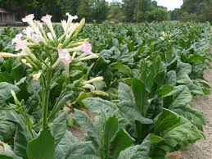
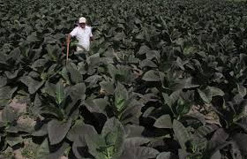
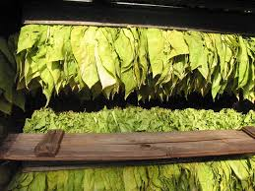
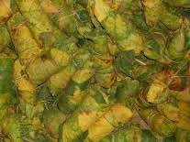
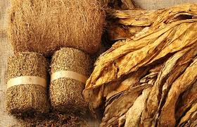
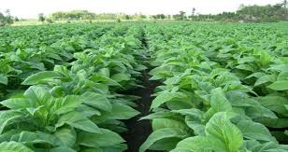
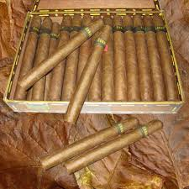
BAHAN PRESENTASI
PENGHARMONISASIAN, PEMBULATAN, DAN PEMANTAPAN KONSEPSI
RUU TENTANG PERTEMBAKAUAN
BADAN LEGISLASI DPR RI
JAKARTA, 25 APRIL 2016

Slide 2
Pendahuluan
Proses Pengharmonisasian, pembulatan, dan pemantapan konsepsi RUU tentang Pertembakauan ini didasarkan pada draft RUU tentang Pertembakauan yang telah dicombine dari 2 usulan (Nasdem dan Lintas Fraksi), masukan Pimpinan dan Anggota Baleg, hasil RDPU dengan GAPPRI, GAPRINDO, KOMNAS PT, dan pakar, maka dilakukanlah penyempurnaan dan perbaikan rumusan draft RUU Pertembakauan.

Slide 3
SUMMARY MATERI RUU PERTEMBAKAUAN
No. | POIN KRUSIAL | PASAL
1. | Definisi Pertembakauan, Rokok, Kretek, Warisan Budaya, Industri Hasil Tembakau, dan Menteri | Pasal 1 angka 1, angka 3, angka 4, angka 5, angka 7 dan angka 18
2. | Ruang lingkup pengelolaan Pertembakauan meliputi: produksi; Distribusi dan tata niaga; Industri Hasil Tembakau; harga dan cukai; dan pengendalian konsumsi Produk Tembakau. | Pasal 4
3. | Rencana Induk pembangunan IHT disesuaikan dengan rencana induk pembangunan industri nasional, serta diwujudkan melalui kebijakan IHT nasional. | Pasal 5 smp Pasal 7

Slide 4
Lanjutan Summary…
No. | POIN KRUSIAL | PASAL
4. | Budidaya Tembakau sebagai hak perorangan dan badan hukum Indonesia bukan perusahaan penanaman modal asing, ketentuan dalam budidaya, budidaya tembakau yang terintegrasi, penentuan luas dan wilayah tanam tembakau oleh Pemerintah dan/atau Pemerintah Daerah berdasarkan usulan petani tembakau, kebutuhan industri, dan kebutuhan ekspor, penetapan jenis varietas yang dibudidayakan, standarisasi produksi, serta penyediaan sarpras pertanian. | Pasal 8 smp Pasal 15
5. | Fasilitasi dan pola kemitraan antara petani dan Pelaku Usaha. | Pasal 16
6. | Distribusi dan tata niaga: wajib menjaga keaslian tembakau dan mencantumkan waktu produksi, pemerintah membantu penyerapan panen petani oleh pelaku usaha, pasar khusus tembakau, penetapan harga dasar tembakau di tingkat petani tembakau secara tripartit, yang dihitung berdasarkan biaya variabel, waktu kerja, dan prakiraan keuntungan yang diperoleh petani dalam 1 musim tanam, serta ditetapkan paling lama 2 minggu terhitung sejak musim tanam tembakau dimulai, serta mewujudkan tata niaga tembakau yang sehat dan terbuka. | Pasal 17 smp Pasal 22

Slide 5
Lanjutan Summary…
No. | POIN KRUSIAL | PASAL
7. | Industri Hasil Tembakau: klaster IHT, IHT merupakan industri padat karya, pengembangan kawasan IHT terpadu, proses produksi, serta perizinan | Pasal 23 smp Pasal 27
8. | Penggunaan tembakau lokal dan impor: Pelaku Usaha wajib menggunakan tembakau dalam negeri paling sedikit 80% dan tembakau impor paling banyak 20% dari keseluruhan kapasitas produksi Produk Tembakau yang dihasilkan. Pelaku Usaha yang tidak menggunakan tembakau sesuai proporsi ketentuan Pasal 28 dikenai bea masuk progresif. | Pasal 28 smp Pasal 29
9. | Pemeriksaan dan informasi kandungan kadar tar dan nikotin, serta pengecualiannya | Pasal 30
10. | Produk tembakau berupa: rokok (sigaret putih mesin; sigaret putih tangan; dan sigaret putih tangan filter); kretek (kretek mesin; kretek tangan; kretek tangan filter; dan kretek klembak menyan); cerutu; rokok daun; tembakau iris; dan hasil olahan tembakau lainnya. | Pasal 32

Slide 6
Lanjutan Summary…
No. | POIN KRUSIAL | PASAL
11. | Pengemasan dan pelabelan: penggunaan bahasa Indonesia, dan ketentuan label | Pasal 33 dan Pasal 34
12. | Kepemilikan Usaha produk tembakau oleh industri kecil, menengah, dan besar, perlindungan dan pendampingan terhadap industri keceil menengah, pembatasan kepemilikan asing maksimal 30% dalam industri besar. | Pasal 36
13. | Penetapan harga dan cukai Produk Tembakau: Penetapan harga dan Cukai Produk Tembakau berupa Kretek yang diproduksi industri kecil ditentukan lebih rendah dari hasil produksi industri menengah dan industri besar; Penetapan harga dan Cukai Produk Tembakau impor dan hasil olahan tembakau impor ditentukan paling sedikit 3 (tiga) kali lebih besar dibanding harga dan Cukai Produk Tembakau dalam negeri. Serta Penetapan tarif bea masuk tembakau impor sebagaimana dimaksud pada ayat (1) huruf c ditentukan paling sedikit 60% (enam puluh persen). | Pasal 37

Slide 7
Lanjutan Summary…
No. | POIN KRUSIAL | PASAL
14. | Alokasi dan besaran dana bagi hasil cukai hasil tembakau: Dana bagi hasil cukai digunakan untuk kepentingan pertanian tembakau, meliputi: pengembangan infrastruktur pertanian; pembudidayaan pertanian tembakau; peningkatan mutu produk pertanian tembakau; penelitian dan pengembangan tembakau; dan/ atau permodalan pertanian tembakau. Selain itu dana bagi hasil cukai hasil tembakau dialokasikan untuk peningkatan kualitas lingkungan. | Pasal 38 dan Pasal 39
15. | Pengendalian konsumsi produk tembakau terutama terkait kesehatan meliputi: penjualan, iklan, promosi, sponsor, dan penerapan kawasan tanpa asap rokok. | Pasal 40 s/d Pasal 50

Slide 8
Lanjutan Summary…
No. | POIN KRUSIAL | PASAL
16. | Penelitian dan pengembangan dalam pengelolaan Pertembakauan diperlukan untuk meningkatkan kualitas dan hasil tembakau agar berdaya saing tinggi meliputi: produksi Tembakau; industri pengolahan Tembakau; pola kemitraan petani dan Pelaku Usaha; pengendalian dampak konsumsi Produk Tembakau; pelindungan kekayaan hayati tembakau asli Indonesia; dan/atau pemanfaatan Tembakau untuk kepentingan lainnya. | Pasal 52 dan Pasal 54
17. | Pelestarian Kretek sebagai Warisan Budaya Indonesia meliputi: perlindungan paten dan hak cipta Kretek; pembentukan komunitas Kretek; kreativitas dan tradisi seni dalam pembuatan Kretek; dan promosi dan muhibah Kretek Indonesia. | Pasal 55
18. | Limitasi waktu pelaksanaan 2 tahun setelah UU ini disahkan: Pembentukan peraturan pelaksanaan UU Penetapan penggunaan tembakau dalam negeri paling sedikit 80% dan tembakau impor paling banyak 20% dari keseluruhan kapasitas produksi Produk Tembakau yang dihasilkan. Pembatasan kepemilikan usaha industri Produk Tembakau oleh penanam modal asing paling banyak 30%. | Pasal 64 smp Pasal 66

Slide 9
Lanjutan Summary…
No. | POIN KRUSIAL | PASAL
19. | Sanksi administratif: Petani dan Pelaku Usaha yang tidak menjaga keaslian tembakau dan mencantumkan waktu produksi Pelaku usaha yang melanggar ketentuan Pasal 27 (daftar edar produk) dan Pasal 30(pemeriksaan kadar tar-nikotin). Pelaku Usaha yang melanggar ketentuan Pasal 33 (penggunaan bahasa Indonesia dalam label) dan Pasal 34 (label kesehatan). Pengelola tempat yang melanggar Pasal 50 ayat (1) yang tidak menyediakan tempat khusus mengkonsumsi Produk Tembakau. | Pasal 17 ayat (3), Pasal 31, Pasal 35, dan Pasal 51
20. | Ketentuan Pidana: melakukan usaha tanpa izin usaha. menjual rokok dan produk sejenisnya kepada anak dibawah usia 18 tahun dan ibu hamil. menjual rokok dan produk sejenisnya dengan menggunakan mesin layan diri, secara online, jasa perorangan, dan pada jasa pengiriman kepada anak di bawah usia 18 tahun. membuat iklan dan promosi (rokok). Pelaku Usaha yang tidak mencantumkan peringatan kesehatan pada setiap iklan dan promosi Produk Tembakau. sengaja memanfaatkan anak di bawah usia 18 tahun dalam Iklan dan Promosi Produk Tembakau sengaja menjadi Sponsor untuk kegiatan yang ditujukan untuk anak di bawah usia 18 tahun. | Pasal 56 s/d Pasal 63

Slide 10
SEKIAN
DAN
TERIMA KASIH

